Slide 2
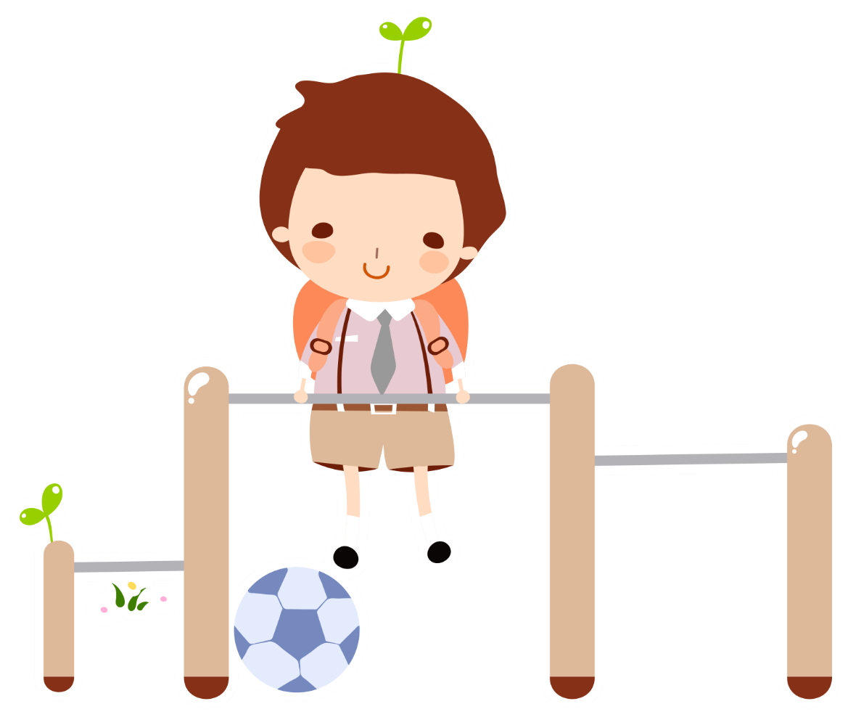

Slide 3
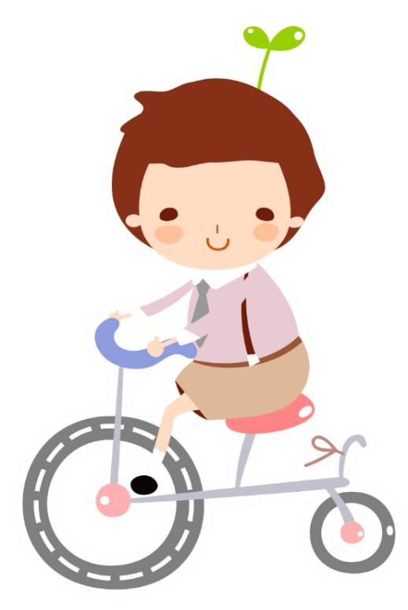
Nam đang trên đường đến lớp học nhưng lại bị rất nhiều vật cản đường. Em hãy giúp Nam đến lớp đúng giờ bằng cách trả lời các câu hỏi để những vật cản đó biến mất nhé!
Notes:
Nhấn vào các vật cản trên đường để đến câu hỏi. Nhấn vào mặt trời để sang slide bài mới

Slide 4
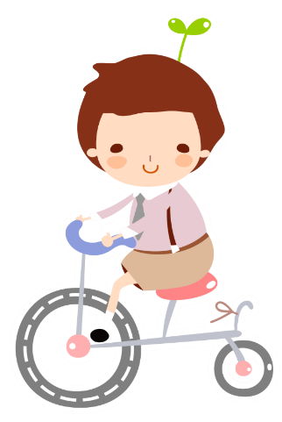
Tính: 33 x 100 = ?
3 300
Notes:
Nhấn vào hình cậu bé đi xe đạp để quay về silde câu hỏi

Slide 5
158 x 10 = ?
1 580
Notes:
Nhấn vào hình cậu bé đi xe đạp để quay về silde câu hỏi

Slide 6
25 x 1 000 = ?
25 000
Notes:
Nhấn vào hình cậu bé đi xe đạp để quay về silde câu hỏi

Slide 7
Tính: 510 x 10 = ?
5 100
Notes:
Nhấn vào hình cậu bé đi xe đạp để quay về silde câu hỏi

Slide 9
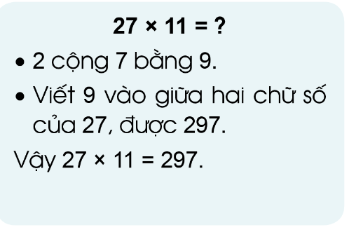
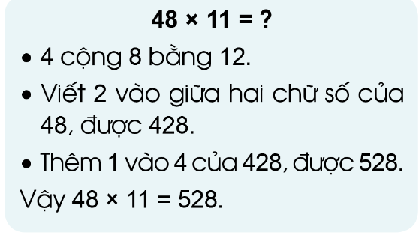
3. Tính nhẩm (theo mẫu)
Mẫu:

Slide 10
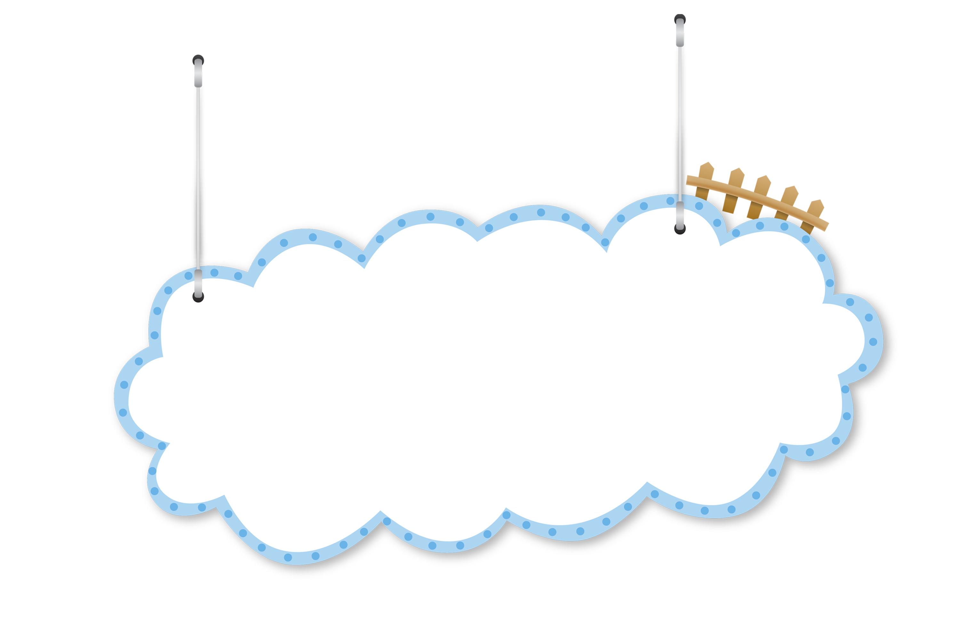

Slide 11
1
2
3
4
5
6
Notes:
Bấm vào số. Trả lời xong bấm trở lại. Rồi bấm vào mảnh ghép tương ứng với số để ghép hình. Trả lời xong bấm vào 2 em bé để học tiếp

Slide 12
42 x 11 = ?
462

Slide 13
53 x 11 = ?
583

Slide 14
72 x 11 = ?
792

Slide 15
85 x 11 = ?
935

Slide 16
94 x 11 = ?
1 034

Slide 17
67 x 11 = ?
737

Slide 18
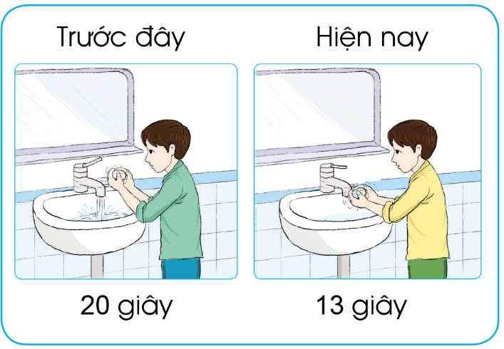
4
Bạn Nguyên đã thay đổi cách dùng nước để rửa tay sau khi nghe hướng dẫn cách rửa tay tiết kiệm nước. Em hãy tính xem bạn Nguyên đã tiết kiệm được bao nhiêu mi-li-lít nước mỗi lần rửa tay, biết rằng mỗi giây vòi nước chảy 120 ml nước.
Tóm tắt:
Trước đây, mỗi lần : 20 giây
Hiện nay, mỗi lần: 13 giây
Mỗi giây hết: 120 ml nước.
Hiện nay, mỗi lần rửa tiết kiệm ...ml nước?

Slide 19
Bài giải:
Trước đây, Nguyên rửa hết số mi-li-lít nước là:
120 x 20 = 2 400 (ml)
Hiện nay, Nguyên rửa hết số mi-li-lít nước là:
120 x 13 = 1 560 (ml)
Mỗi lần rửa, bạn tiết kiệm được số mi-li-lít nước là:
2 400 – 1 560 = 840 (ml)
Đáp số: 840 ml nước.

Slide 22
Trong buổi đồng diễn thể dục, cô Tổng phụ trách yêu cầu học sinh như sau :
Khối Bốn xếp thành 11 hàng, mỗi hàng có 15 bạn.
Khối Năm xếp thành 11 hàng, mỗi hàng 17 bạn.
Vậy em tính xem có tất cả bao nhiêu bạn học sinh khối Bốn, khối Năm tham gia đồng diễn thể dục?
Notes:
Gv cài Developer để điền từ vào chỗ trống

Slide 23
Bài giải:
Số học sinh khối 4 tham gia đồng diễn thể dục là:
15 x 11 = 165 (học sinh)
Số học sinh khối 5 tham gia đồng diễn thể dục là:
17 x 11 = 187 (học sinh)
Có tất cả số học sinh tham gia là:
165 + 187 = 352 (học sinh)
Đáp số: 352 học sinh

